Slide 1
연구성과 발표회
26th February 2020
전기전자공학부 강민지
전기전자공학부 권미경
스마트운행체공학과 김미선
스마트운행체공학과 손희원
SW 활동장학

Slide 2
Index
Ⅰ. 동계 방학 연구 목표
Ⅱ. 개발 환경
Ⅲ. 연구 결과
Ⅳ. 추후 연구 계획
SW 활동장학

Slide 3
Ⅰ. 동계 방학 연구 목표
AI를 이용한 차선 및 표지판 인식
- YOLO 라이브러리 활용
- ROS를 통한 RaspberryPi3, OpenCR, RemotePC간 통신
- 받은 정보를 사용하여 차선 및 표지판 인식
SW 활동장학

Slide 4
Ⅱ. 개발 환경
• 기존 개발 환경
Initial Development Environment | - Hardware - turtlebot3 burger - Raspberrypi 3 - OpenCR - PiCam - LiPo 3cell battery | - OS (remotePC, raspberrypi3) - Ubuntu 18.04 - ROS melodic - Software - OpenCV 3.4.0 - YOLO v3
SW 활동장학

Slide 5
Ⅱ. 개발 환경
• 연구 진행하며 변경된 개발 환경 및 사유
Hardware Environment | 변경 사유
- turtlebot3 Waffle - Jetson TX2 - OpenCR - PiCam - LiPo 3cell battery | : Jetson TX2 보드 탑재 위함 : YOLO의 원활한 작동을 위함 - Jetson nano가 아닌 TX2 사용 이유 : yolo중 가장 용량이 작은 yolo tiny를 설치하여 작동시켰을 때, 메모리 64GB로도 부족하였고, CPU 학습과정에 문제 발생
SW 활동장학

Slide 6
Ⅱ. 개발 환경
• 연구 진행하며 변경된 개발 환경 및 사유
OS Environment | Software Environment | 변경 사유
- Ubuntu 16.04 - ROS kinetic | - OpenCV 3.3.1 - YOLO v3 - TensorRT 4.0 - cuDNN v7.1.5 | : TX2에 적합하면서도 stable하고 open source가 많은 OS 및 software를 설치하였음
SW 활동장학

Slide 7
Ⅲ. 연구 결과
CNN 및 YOLO
기본 개념 공부
TX2, RemotePC
개발 환경 구축
여러 실험을 통한
보드 선정
Yolo_mark 예제 실행
SW 활동장학

Slide 8
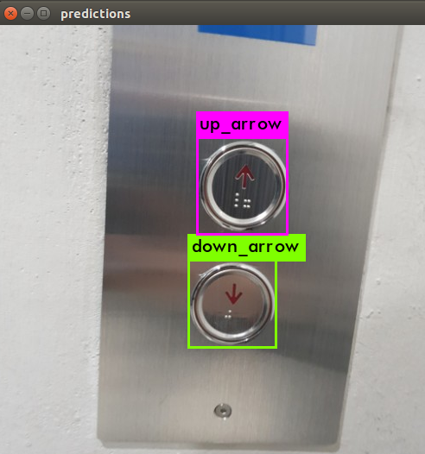
Ⅲ. 연구 결과
• TX2에서 YOLO 실행 결과
엘리베이터 사진을 YOLO로
image training을 하여 화살표 인식에 성공함
SW 활동장학

Slide 9
Ⅲ. 연구 결과
• 성과 분석
- 계획 대비 50% 성공
- 보드를 재선정하고 다시 개발환경을 구축하는 과정에서 많은 시간이 소비됨
- 영상 하나를 처리하는데 평균 3일이 걸리는 등 처리 속도가 매우 더딤
- 처리 속도 향상을 위해 노트북에서 처리하고자 환경 구축하는 과정에서 여러 문제가 발생
- 제공된 노트북의 GPU : intel사의 UHD Graphics 620
Intel에서 Ubuntu 환경을 위한 graphic driver를 제공하지 않고,
개발자를 위한 소스코드만을 제공하여 설치에 어려움을 겪었음
SW 활동장학

Slide 10
Ⅳ. 추후 연구 계획
• 본격적인 프로젝트는 팀을 따로 나누어 진행할 예정
강민지, 권미경 | 김미선, 손희원
건물 위치 안내 로봇 개발 (부기더가이더) | 개인 맞춤형 자동차 및 스마트 홈 개발
SW 활동장학

Slide 11
Ⅳ. 추후 연구 계획_강민지, 권미경
• 부기더가이더
- 작품 개요
건물의 위치를 안내하고자 만들어진 로봇
목표 지점을 입력하면 필요 시 카메라로 층수를 인식하여 엘레베이터로 이동하고,
각 층마다 저장되어 있는 맵을 통해 최적화 된 루트로 길 안내
구성: Turtlebot Waffle Pi, OpenManipulator, USB camera, Jetson TX2
SW 활동장학

Slide 12
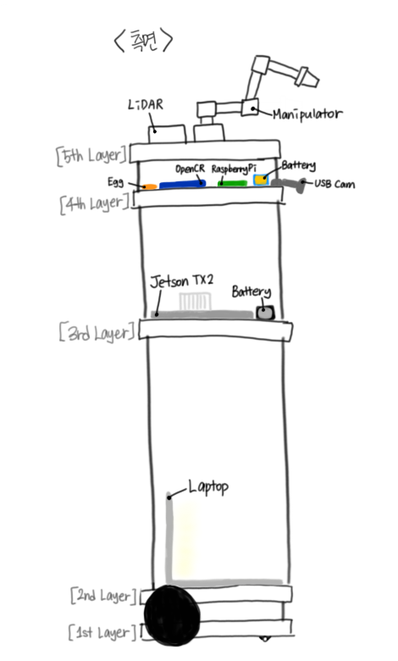
Ⅳ. 추후 연구 계획_강민지, 권미경
• 부기더가이더
- 구성도
5층: Lidar, 매니퓰레이터
4층: 에그(무선라우터 대체), OpenCR, 배터리(3cell, 3700mah),
USB camera
3층: 젯슨 TX2, 배터리(3cell, 6000mah)
2층: RemotePC (목표 지점 입력, 코드 실행)
1층: Actuator(바퀴)
SW 활동장학

Slide 13
Ⅳ. 추후 연구 계획_강민지, 권미경
• 부기더가이더
- 추후 계획
라이다가 매니퓰레이터를 장애물로 인식하는 문제 해결 예정
실시간으로 장애물을 피하여 목표지점으로 도착해야 함
엘리베이터 이용 시 층수 인지 및 적정 속도로 승하차
SW 활동장학

Slide 14

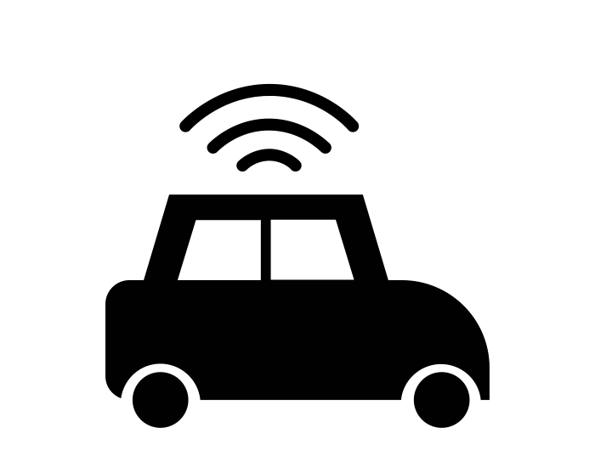
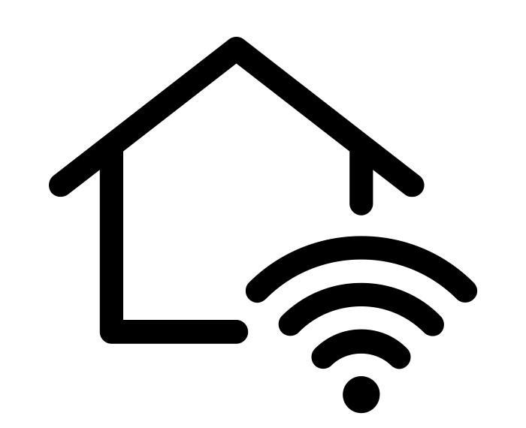
Ⅳ. 추후 연구 계획_김미선, 손희원
• 개인 맞춤형 자동차 및 스마트 홈 개발
(실시간) 기분 감지
기분 별 개인 패턴에 기반한
맞춤 노래 선정 및 장소 추천
기분 별 개인 패턴에 기반한
맞춤 노래 선정 및
조명 밝기/색 조절
SW 활동장학

Slide 15
Ⅳ. 추후 연구 계획_김미선, 손희원
PART 1 ( 영상처리 ) | PART 2 ( 딥러닝 ) | PART 3 ( 통신 ) | PART 4 ( 제어 )
얼굴 인식하여 차주인지 확인 ↓ 현재 감정 상태 판별 | 기분에 따른 개인별 패턴 학습 ↓ 패턴에 따른 음악 및 장소 추천 | Web Server 구축으로 차와 스마트 홈 간 통신 Google Cloud와 Web Server 간 데이터 송/수신 ↓ 현재 위치 및 도착 시간 파악 | PART 2, PART 3 결과에 맞추어 하드웨어 제어
OpenCV | TensorRT | GPS, http 통신
ROS
SW 활동장학

Slide 16
Ⅳ. 추후 연구 계획_김미선, 손희원
Development Environment | - Hardware - Jetson TX2 1대 - Jetson nano 1대 - TX2 내장 카메라 - GPS 모듈 - LED, LCD - 스피커 - LiPo 3cell battery 2개 | - OS (remotePC, raspberrypi3) - Ubuntu 16.04 LTS - ROS kinetic - Software - OpenCV 3.3.1 - TensorRT 4.0
SW 활동장학

Slide 17
감사합니다
wbclair7@konkuk.ac.kr (강민지)
kmk3942@konkuk.ac.kr(권미경)
altjs4510@konkuk.ac.kr (김미선)
dnjs99@konkuk.ac.kr (손희원)

